Slide 1
Základy lékařské terminologie
Podzimní semestr 2014 Vyučující: J. Artimová

Slide 2
Cíl kurzu
Obeznámit studenty se základy medicínské latiny
Objasnit principy tvorby latinských termínů a ukázat jak jsou propojeny s jejich významem vycházejíce z:
  Morfologické analýzy slov
  Syntaktické analýzy slov
Vytvářet a zvládnout tvoření korektních latinských termínů tak z oblasti anatomické, jak i klinické terminologie
Zvládnout základy farmakologické a recepturní latinské terminologie
Zvládnout latinskou slovní zásobu systematickým způsobem

Slide 3
Latina v anatomickém názvosloví
Více-méně konečný soubor termínů, které pojmenovávají části a struktury lidského těla
První standartní nomenklaturou se širokou platností byla BNA, publikována v roce 1895 jako Basiliensia Nomina Anatomica, nasledována několika většími úpravami /INA 1935, PNA 1955 (1960)/
V současnosti používáme terminologii, kterou schválila FICAT a publikovala v roce 1998 jako TERMINOLOGIA ANATOMICA (TA), CZ oficiální překlad není, SK polo-oficiální překlad (SAN)

Slide 4
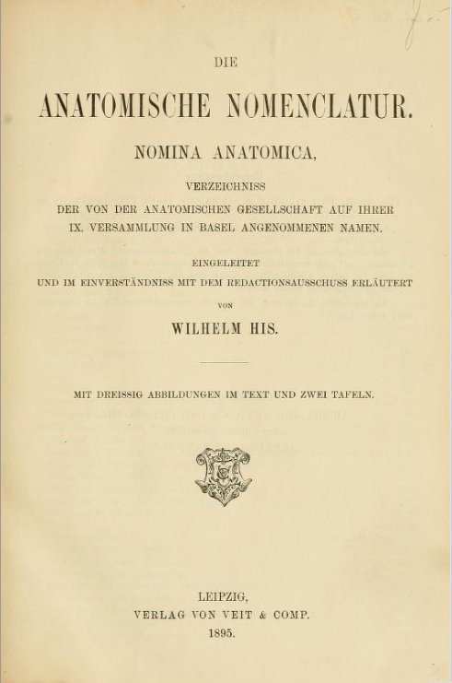
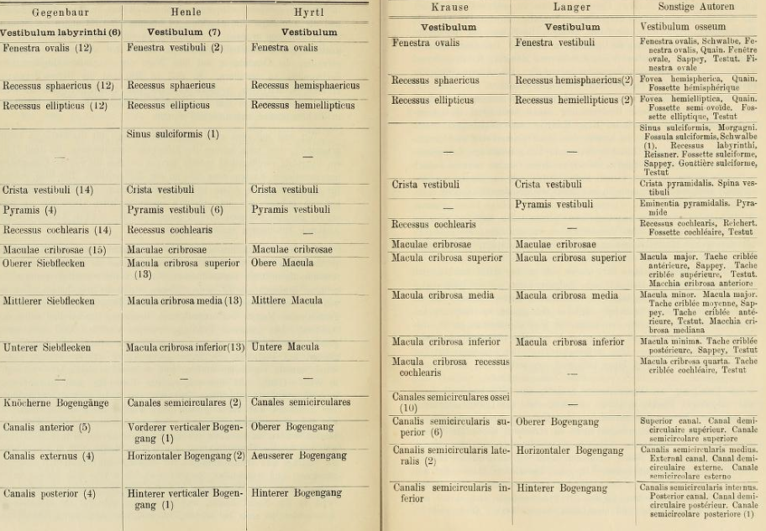

Slide 5
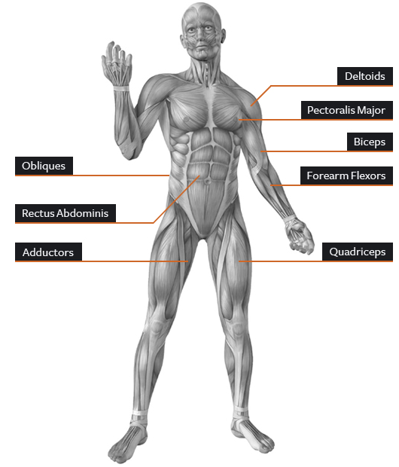
Musculus deltoideus
Musculus pectoralis major
Musculus biceps brachii
Musculi obliqui abdominis
Musculus flexor carpi
Musculus rectus abdominis
Musculi adductores
m. adductor longus
m. adductor brevis
Musculus quadriceps femoris
Relační morfémy
Prefixy
Základy slov
Sufixy
Zvláštní tvary

Slide 6
Latina v klinické terminologii
Neustálený soubor termínů označujících nemoci, chorobní stavy a příčiny smrti
První autoritativní seznamy nemocí a příčin smrti jsou 1868 (Nomenclature of diseases), 1893 Bertillonova klasifikace nemocí
V současnosti se užívá MKN-10 kterou schvaluje WHO a publikuje ± každých deset let
Latina se stále hodně užívá v lékařské dokumentaci (hospitalizační a operační diagnozy, patologické a lékařské zprávy), ale je přítomna i v počeštěné/poslovenčenej podobě jako lékařský sociolekt

Slide 7
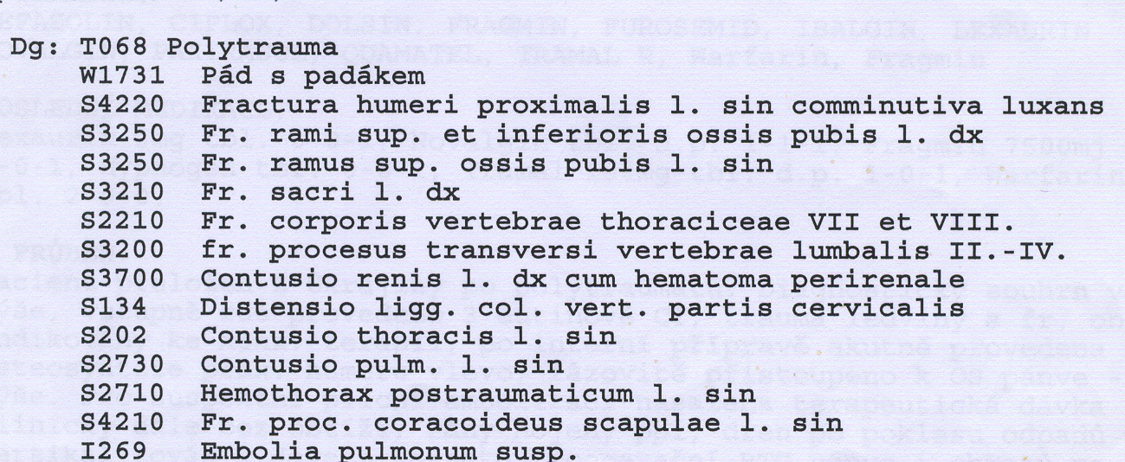
MKN Zlomenina horního konce pažní kosti - humeru : S 42. 2

Slide 8
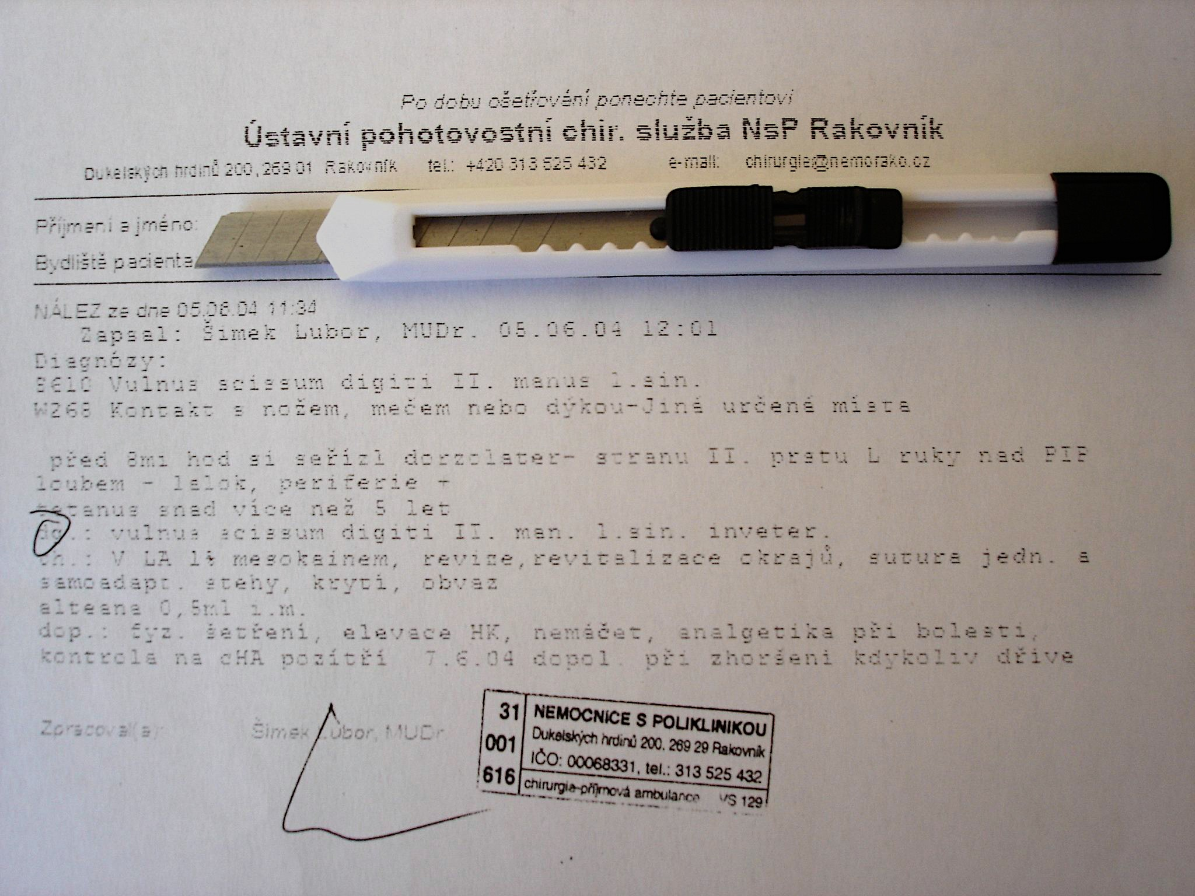

Slide 9
Přepis lékařské zprávy
Dg.:
S610 Vulnus scissum digiti II manus l. sin
W268 Kontakt s nožem, mečem nebo dýkou
Před 8 hod. si seřízl dorsolater. stranu II prstu L. ruky
Th.:
V LA mesokainem revisio et revitalisatio marginum, sutura, krytí a obvaz

Slide 10
Latina ve farmakologické terminologii
Soubor termínů zavedených v Evropském lékopisu, v současnosti se užívá 8. vydání, latinsky se pojmenovávají:
  léčivé a pomocné látky (acidum phosphoricum)
  lékové skupiny (antipyretica, spasmolytica)
  formy farmaceutických přípravků (solutio, injectio, tabuletta)
  drogy (calendula officinalis)
Recepturní latina
  latina je obsažena v hlavní části receptů typu „magistraliter“ /název látky a její množství/
  recept doplňuje systém ustálených zkratek určených jako pokyny lékárníkovi i pacientovi

Slide 12
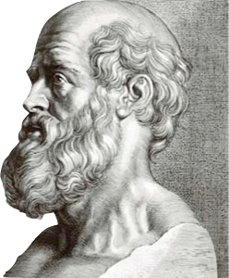
Historické pozadí
Většina v současnosti používaných medicínských termínů se připisuje Hipokratovi a řeckým autorům
Terminologie z historického hlediska vychází z potřeby pojmenovat anatomické struktury, diagnózy, nástroje etc.
Mnoho antických termínů je založených na metafoře a přirovnání, t. z. Jejich základní motivací jsou termíny z nelékařského prostředí:
Hipokrates 460-370 před Kristem
  Zvířata Písmena abecedy
  Hudební nástroje Kuchyňské vybavení
  Zbraně Zemědělské nástroje a produkty

Slide 13

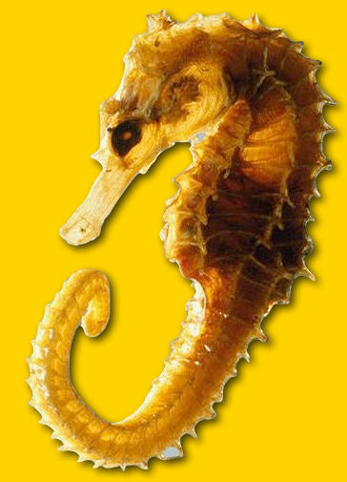

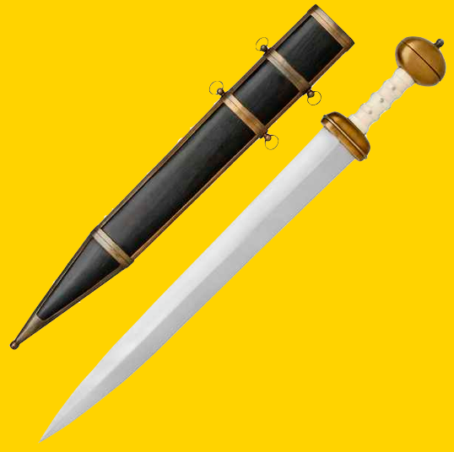
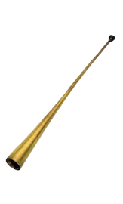
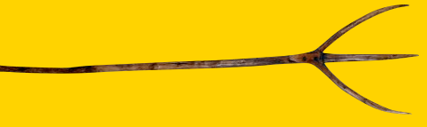

Slide 14

Části slov, spojující samohlásky, a pravidla slovotvorby
card-i-a
card-i-acus
card-i-alis
peri-card-ium
endo-card-ium
myo-card-ium
card-itis
peri-card-itis
card-i-o-logia
card-i-o-graphia
card-i-o-my-o-pathia
sufix
Základ slova
prefix
spojující samohláska

Slide 15
ABECEDA a Výslovnost

Slide 16
LATINSKÁ ABECEDA
A | Ā | B | C |  | D |  | E | Ē |  | F | G | H |  | I | Ī |  | K | L | M | N
A | Á | B | C | Č | D | Ď | E | É | Ě | F | G | H | CH | I | Í | J | K | L | M | N | Ň
O | Ō | P | Q | R |  | S |  | T |  | U | Ū |  | V |  | X | Y | Ŷ | Z
O | Ó | P | Q | R | Ř | S | Š | T | Ť | U | Ú | Ů | V | W | X | Y | Ý | Z | Ž
Latina postrádá:
Měkké souhlásky
Písmena J a W
Písmeno K se objevuje ojediněle
Písmeno V původně označovalo také samohlásku U
Notes:
Většina hlásek se ve středověké výslovnosti latiny vyslovuje stejně jako v češtině:
Pro hlásku J Římané původně používali v zápisu písmena I. V lékařské terminologické praxi se však v 17. století objevuje také zvláštní znak J, a od té doby se připouštějí oba způsoby psaní – iniectio/injectio
K se v latinských slovech objevuje zcela ojediněle, ale v lékařském názvosloví se objevuje v některých výrazech řeckého původu. I tu se však používá dvojího přepisu: kyphosis/cyphosis výslovnost c jako c v některých případech (níže) pochází teprve z 5. st. nášlo letopočtu, ve slovech přejatých z cizích jazyků se zachovává psaní i výslovnost – kalium
V a U se v písmu původně nerozlišovaly
Y, Z, CH se původne vyskytují pouze ve slovech řeckého původu – zoophobia, symptoma, cholesterolum, samostatné ch latina nikdy neměla pozor při vyhledávání ve slovnících hledáme pod C!

Slide 17
LATINSKÁ VÝSLOVNOST – Samohlásky
Hláska/skupina hlásek | Výslovnost | Příklad
1: ae, oe | [é] | leucaemia oedema
2: oe na konci slova | [oé] | dyspnoe
3: i před samohl. na začátku slova/ mezi dvěma samohláskami | [j] | iunctura ieiunum
Notes:
Leucaemia – leukémie, bělokrevnost, nádorové bujnění bílých krvinek (leukos/haima)
Oedema – edém, otok, nahromadění tekutiny ve tkáních (oidan – otékat – oidema – otok)
Dyspnoe – dušnost (dys- porucha, pnoe – dýchání)
Iunctura – spojení
Ieiunum – lačník, (hlad)

Slide 18
LATINSKÁ VÝSLOVNOST – Souhlásky
Hláska/skupina hlásek | Výslovnost | Příklad
4: c c + ae, oe, e, i, y | [k] [c] | camera, costa, cultivatio, cranium caecus, coeliacia, centrum, circulatio, cynismus
5: ti + samohl. ti + souhl./sykavka | [ci] [ty] | operatio, substantia tibia, ostium, mixtio
6: s/ss s mezi dvěma samohl. a po l, r, n | [s] [z] | serum, fossa nasus, incisura, pulsus, tonsilla, inversus, suspensio
Notes:
Cultivatio – kultivace (tkáně)
Coeliacia – celiakie, (atrofie střevních klku) koilia – brucho, brusna dutina
Centrum (kentron) – stred
Cynismus – kuwn – nehanebny, drzy – cynicka filozofie – pohrdanie mravnosťou,
Krvne serum – (lat. serum syrovatka) nazloutla tekutina oddelujici se po srazeni krve od krevniho kolace
Fossa – zavodňovací odvodňovací kanál, priekopa, riečisko, jama
Ostium – od os – usta, otvor
Incisura – zarez, dentes incisivi – zuby píly,
Pulsus – tlkot, tepot, náraz
Tonsilla -

Slide 19
LATINSKÁ VÝSLOVNOST – Souhlásky
Hláska/skupina hlásek | Výslovnost | Příklad
7: qu | [kv] | aqua, quadriceps
8: ngu | [ngv] | lingua, sanguis
9: ex + samohl. | [egz] | examinatio, exitus
10: ph | [f] | phantasia, pharmacia
11: rh | [r] | rheuma, rhinitis
12: th | [t] | therapia, thermometrum
Notes:
Examinatio – vyšetrovanie, skúška, examen
Exitus – východ, koniec, smrť
Phantasia – predstava, myšlienka, zjavenie (Phantasos myticky syn spánku Hypnos)
Pharmacia – pharmakon –
Rheuma – pôvodne tok /súvisí s predstavou, že telom prudi latka, ktorá vyvoláva reumatické problémy
Rhinitis – rhis, rinos – nos – zápal nosnej sliznice, nádcha
Therapia – therapeuein – slúžiť, liečiť
Thermometrum – thermé teplo – metron - miera

Slide 20
ČTĚTE A PŘELOŽTE
abstinentia aequator cornea blepharon
sensus bursa haemorrhagia acidum
glycaemia circulatio dactylospasmus cephalalgia/
cephalaea
sclera oesophagus lagoena diaeta
praeventia iodum/iodium digestio bradypnoe
iniectio linea coccyx massa
anaemia charta substantia binocularis
extractum thorax unguentum dorsalgia
aloe phosphorus abusus ascites
cytologia catarrhus tunica carcinoma
Notes:
Abs – tinere
Equator - anatomic nomenclature to designate such a line on a spherical organ, dividing the surface into two approximately equal parts
Cornea – corneus – rohovitý, vyrobený z rohu
Blepharon – očné viečko, riasa
Bursa – byrsa – mešec
Aceo byť kyslý, acidus, a, um – kyslý
Glycaemia – glykys – sladky, haima – krv, koncentrácia cukru v krvi
Circulatio – circulor – tvoriť kruh, obiehať
Skléra, bělima – tvrdý obal oka – skleros – tvrdý
Jícen/pažerák – oisein niesť – fagein – jesť /The tube connecting the throat to the stomach, which is about 24cm long in adults. It functions to transport food from the throat to the stomach and to keep the contents of the stomach in the stomach
Lagoena – flaštička s dlhým krkom, asi z gr. lagyna
Diaita - spôsob života /diaita diabetica?
Praevenio – íst vopred, predstihnúť, niekoho vykonaním niečo a niekedy mu tým zabrániť aby niečo neurobil
Iodum – ioeides /fialkovo zafarbený;

Slide 21
Odhadněte český ekvivalent
Circus –
Anaemia –
Fractura –
Iniectio –
Transplantatio –
Pulsus –
Functio –
Oedema –
Cystis –
Pharmacologia –
Therapia –
Rheumatismus –
Plasma –
Area –
Exitus –
Ossificatio –
cirkus
anémie
fraktura
injekce
transplantace
puls, pulz
funkce
edém
cysta
farmakologie
terapie
reumatismus /revmatismus
plasma
area
exitus, exit
osifikace

Slide 22
ČTĚTE A PŘELOŽTE
cancer, medicamentum, lingua
thorax, pulsus, contusio
corpus, exitus, functio
hemispherium, angulus, fractura
intestinum, aqua, pharmacon
oedema, musculus, defectus
medicus, operatio, infarctus
homo, bronchus, duodenum
angina, haemorrhagia, spasmus
encephalon, bacterium, acne
migraena, pharynx, dysenteria
inflammatio, leucaemia, virus
laparoscopia, typhus, organismus
therapia, digitus, gingiva
gangraena, diagnosis, tonsilla
injectio, lympha, oxygenium
vademecum, insufficientia, chirurgia

Slide 23
MORFOLOGIE (TVAROSLOVÍ)
substantiva, adjektiva, číslovky
předložky
slovesa
SKLOŇOVÁNÍ/DEKLINACE
3 rody (maskulinum/femininum/neutrum)
2 čísla (singulár/plurál)
6 pádů (nominativ, genitiv, dativ, akuzativ, vokativ, ablativ)
5 deklinací (I. a-kmeny, II. o-kmeny, III. souhl./i-kmeny, IV. u-kmeny, V. e-kmeny)

Slide 24
PŘEHLED LATINSKÝCH DEKLINACÍ
DEKLINACE | I. | II. | III. | IV. | V.
rod | >F | M+N | M+F+N | M+N | >F
nom. sg. | -a | -us/-um | ? | -us/-u | -es
gen. sg. | -ae | -i | -(?)is | -us | -ei
Slovníkové heslo ulna, ae, f.
SUBSTANTÍVUM
cerebrum , i, n.
sulcus, us, m.

Slide 25
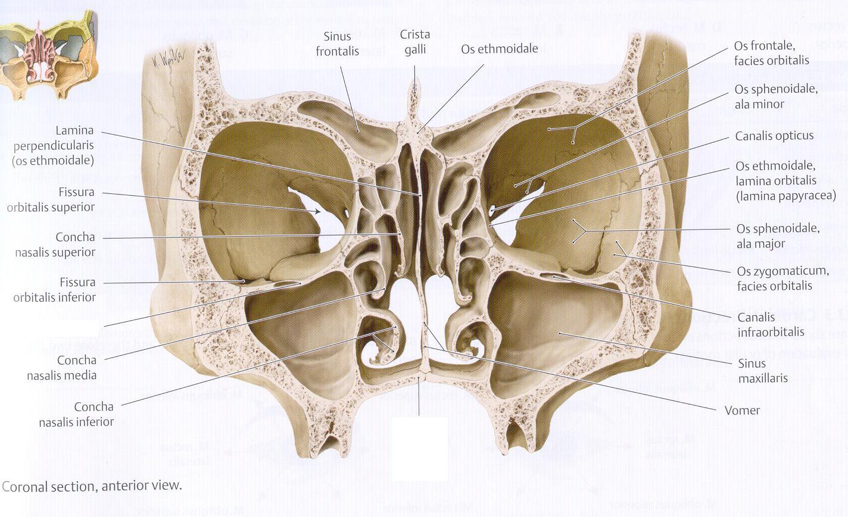
Vyhledejte všechna substantiva v popiscích obrázku a pokuste se je rozřadit do jednotlivých latinských deklinací.
Ex: Compact – inovované výukové materiály, Lekce I.

Slide 26
SYNTAKTICKÉ MINIMUM
Jednoslovné :
  substantivum v nominatívu sg./pl.
    manus / membra
Dvouslovné :
  substantivum + adjektivum (shodný přívlastek)
  manus sinistra/ membra superiora
  substantivum + substantivum (přívlastkové substantivum v genitivním tvaru)
  fractura manus/ fractura membrorum
  substantivum + substantivum (přívlastkové spojení v předložkovém akuzativu/ablativu
  post fracturam / in fractura
Víceslovné:
status post fracturam manus dextrae cum dislocatione ad latus complicatam

Slide 27
URČTE TYP SYNTAKTICKÉHO SPOJENÍ
fractura vertebrae (zlomenina obratle)
influenza cum pneumonia (chřipka se zánětem plic)
fracturae multiplices (mnohopočetné zlomeniny)
ad nasum (do nosu)
dorsum nasi (hřbet nosu)
sutura palatina transversa (příční patrový šev)
vena profunda linguae (hluboká žíla jazyka)
in aquam destillatam (do destilované vody)
fractura clausa tibiae (uzavřená zlomenina holenní kosti)
post fracturam fibulae pathologicam (po patologické zlomenině lýtkové kosti)

Slide 28
Citátové fráze
Citátová slova/vazby = nelze překládat doslovně
Učíme se je zpaměti jako celky.
KLINIKA
partus extra muros doslova „porod mimo zdi“
    „porod mimo zdravotnické zařízení“.
ANATOMIE
dura/pia mater doslova „tvrdá/ zbožná matka“
„tvrdá/měkká plena mozková”

Slide 29
Zkratky
latinské – RIA = ramus interventricularis anterior
české – ICHS = ischemická choroba srdce
ICHS, stp. PCI/S RIA v r. 2002 pro NAP, pro in stent restenozu v 11/2003 PCI/ES RIA., t.č. bez AP, námahová dušnost NYHA II, EFLK cca 40 %.
Ischemická choroba srdeční, stav po perkutánní koronární intervenci – zavedení stentu do ramus interventricularis anterior v roce 2002 pro námahovou anginu pectoris, pro opakované zúžení uvnitř stentu v listopadu 2003 perkutánní koronární intervence se zavedením stentu uvolňujícího účinnou látku, v současnosti bez projevů anginy pectoris, námahová dušnost 2. stupně dle klasifikace NYHA, ejekční frakce levé komory asi 40 %.

